Slide 1
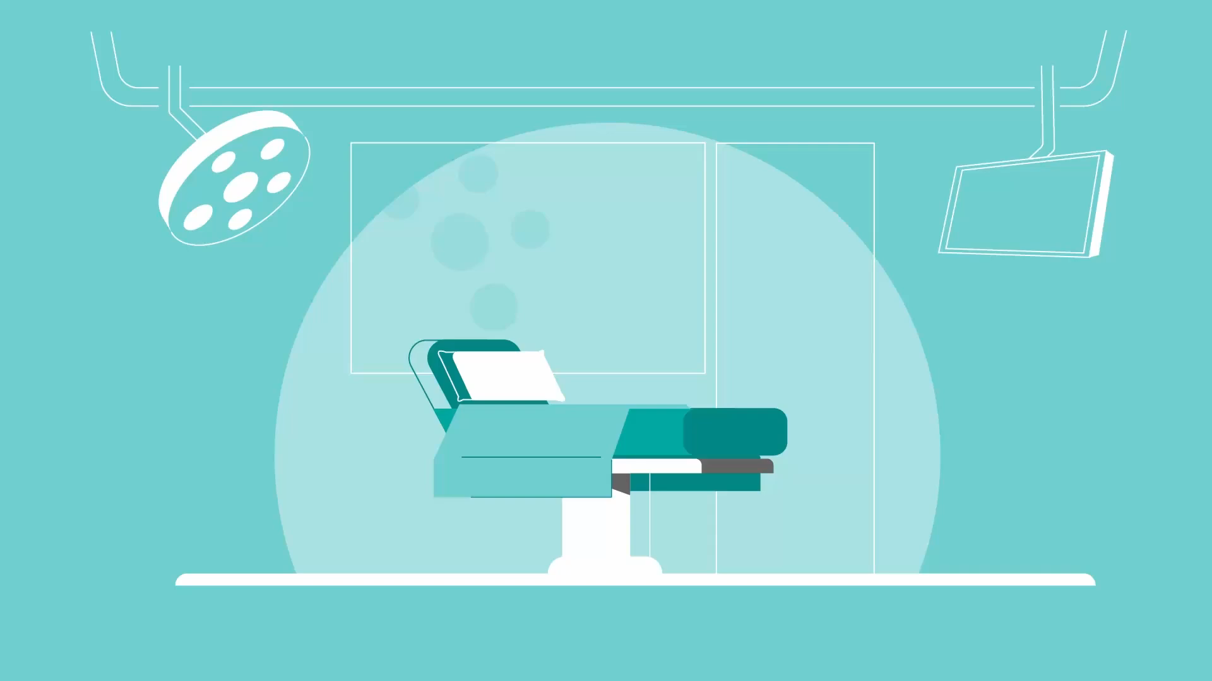
Luchtbehandeling op de OK
Klik op de afbeelding en vervolgens op de “play-button” eronder om de video te starten

Slide 2
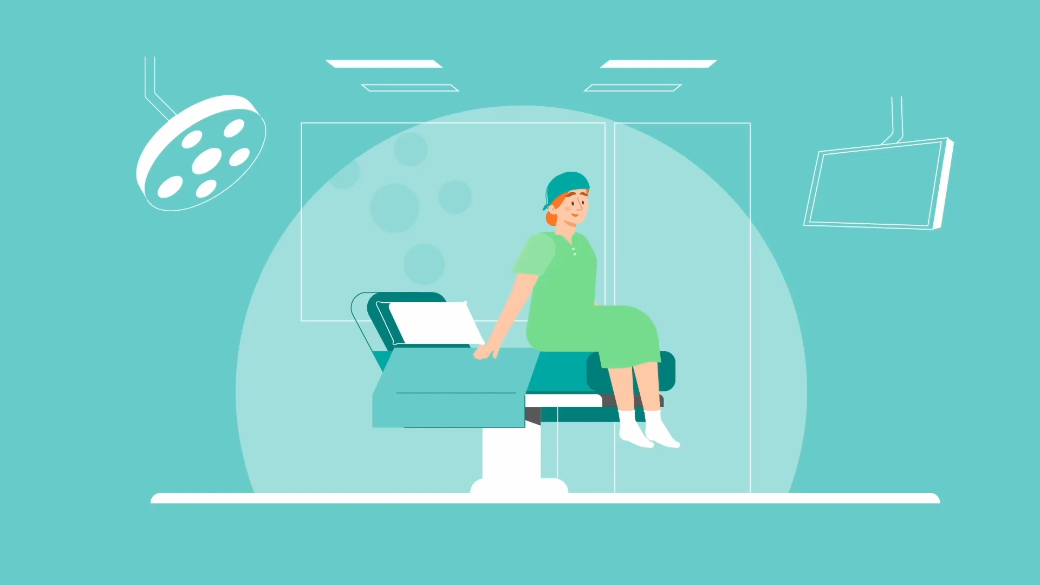
Verduurzamen doen we samen
Klik op de afbeelding en vervolgens op de “play-button” eronder om de video te starten

